Slide 1


Selectie
hoofdstuk 3
Notes:
Beste docent,
U kunt in deze presentatie zelf dia’s toevoegen, weghalen of wijzigen. Zo kunt u er voor zorgen dat de presentatie aansluit bij uw lessen.

Slide 2

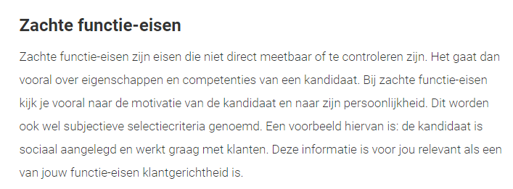
Bij het voeren van een selectiegesprek houd je rekening met de NVP-sollicitatiecode. Wat staat er in deze code?
Selectieprocedure
ongestructureerd selectiegesprek > geen vaste volgorde van onderwerpen
gestructureerd gesprek > vaste volgorde van onderwerpen
volgorde gestructureerd gesprek:
  voorselectie
  kandidaten uitnodigen
  gesprek voorbereiden en voeren
  aanvullende informatie zoeken
  beslissingen nemen
  kandidaten op de hoogte stellen

Slide 3

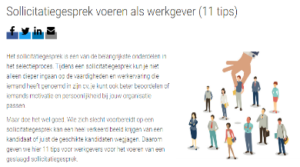
Stel dat je een nieuwe docent zou mogen aannemen. Wat zou je dan over jouw school vertellen in het gesprek?
Selectiegesprekken voorbereiden
Maak een lijstje met onderwerpen.
Weet welke vragen je wel en niet mag stellen.
Schrijf puntsgewijs op wat je wilt vertellen over jouw bedrijf.
Leg alles klaar wat je nodig hebt: sollicitatiebrief en cv, beoordelingsformulier, pen en papier.
Voer je het gesprek samen met iemand anders, maak dan duidelijke afspraken over wie wat doet.

Slide 4

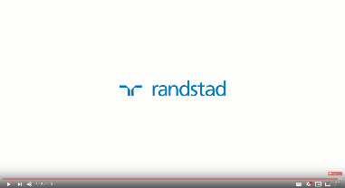
Opbouw selectiegesprek
opening: voorstellen, op gemak stellen, aanleiding gesprek
informatie verstrekken over bedrijf
interview: informatie verzamelen, via STARRT-methode
afronding: vragen beantwoorden, vertellen wanneer de kandidaat bericht krijgt
Tip: stel vooral open vragen!
Welke vragen stel jij aan een kandidaat die komt solliciteren bij jouw stagebedrijf?
voorbereiding sollicitant op selectiegesprek

Slide 5

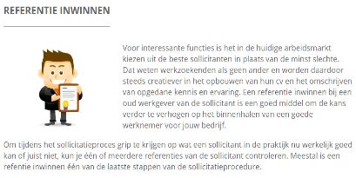
Welke vragen stel jij aan de referentie van een sollicitant die bij jou solliciteert als kantoormedewerker?
Beoordelingsformulier invullen en referenties inwinnen
Noteer meteen na het gesprek op een beoordelingsformulier welke indruk de kandidaat achterlaat.
Geef per functie-eis aan hoe een kandidaat scoort.
Je vergelijkt kandidaten met dit soort beoordelingsformulieren.
Referenties win je in om een nog beter beeld te krijgen van de sollicitant. Doe dit alleen met instemming van de sollicitant.

Slide 6


Gebruik de STARTT-methode om een klasgenoot te interviewen.
STARRT-methode
Situatie: je vraagt naar een situatie.
Taak: je vraagt naar de taak die de kandidaat in die situatie had.
Actie: je onderzoekt hoe de kandidaat met de situatie omging.
Resultaat: je onderzoekt of hij effectief handelde.
Reflectie: je onderzoekt of hij in staat is om over zijn eigen gedrag na te denken.
Transfer: je probeert in te schatten of de kandidaat zijn ervaring kan omzetten naar de nieuwe functie.

Slide 7
Einde van dit hoofdstuk

